Slide 1
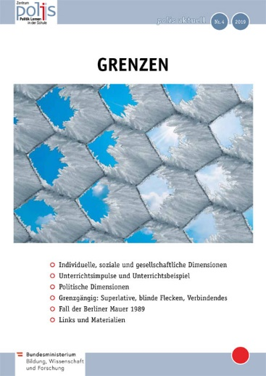
polis aktuell 4/2019: Grenzen

Slide 2
Grenzbegriff
Grenzen …
… trennen und verbinden
… sind sichtbar (z.B. Grenzanlagen) und unsichtbar (z.B. soziale Grenzen)
… bilden einen Rahmen für Eingrenzung und Ausgrenzung (körperlich, politisch, geografisch, sozial, kulturell, gesellschaftlich …)
… markieren Zugehörigkeiten und Unterschiede: Ich/Du, Wir/Ihr, Innen/Außen, Eigenes/Fremdes, Privilegiert/Nichtprivilegiert etc.
Beispiel: „Gläserne Decke“ als unsichtbare gesellschaftliche Barriere für Frauen auf dem Weg zu Leitungspositionen

Slide 3
Grenzbegriff
Begriffe zu Grenzen sollen Sachverhalte verhandelbar machen. Beispiele aus dem Sprachgebrauch:
  GRENZwerte: Welche Grenzwerte gibt es für CO2-Emissionen?
  OberGRENZEN: Wo liegen die Grenzen des Wachstums?
  UnterGRENZEN: Wie viel Pflegepersonal wird benötigt, um den Betrieb in Gesundheitseinrichtungen und Krankenanstalten aufrecht zu erhalten?
Grenzen sind nicht nur Hindernisse, sondern auch die Grundlage dafür, Beziehungen zu anderen Menschen aufzubauen.
Grenzen zwischen Vertrautem und Fremden können sich verschieben, soziale Grenzen haben daher fließende Übergänge.

Slide 4
Politische Dimensionen von Grenzen
Konzept der modernen Staatsgrenze ist mit Nationenbildung im 19. Jahrhundert verbunden: Anspruch auf ein Territorium, einen politischen Souverän, eine definierte kollektive Identität in Form einer Verfassung
Verstärkte Überwachung von Grenzen: Zwischen 1990 und 2019 haben 45 Länder 75 Grenzbefestigungen zu Nachbarländern gebaut bzw. planen dies zu tun.
Gesamte Länge der Sperranlagen derzeit: ca. 40.000 km (= ein Band um die Erdmitte!)
Grenzbau: Profit für Rüstungsunternehmen und Branchen im Sicherheitsmanagement. Hochtechnisierte Grenzanlagen (smart fences), Überwachung- und Wärmebildkameras, Drohnen etc.
Grenzen und Mauern als Politikum (Außen- und Sicherheitspolitik): reale und symbolische Funktionen nach innen und außen
Nach innen: Grenzanlagen sollen Sicherheit vermitteln (Abwehr von Einwanderung, Schlepperei, Terrorismus, Drogenschmuggel…). In autoritären Regimen: Bevölkerung soll daran gehindert werden, das Land zu verlassen.
Nach außen: abschreckende Wirkung, v.a. im Zusammenhang mit Migration und Asylpolitik

Slide 5
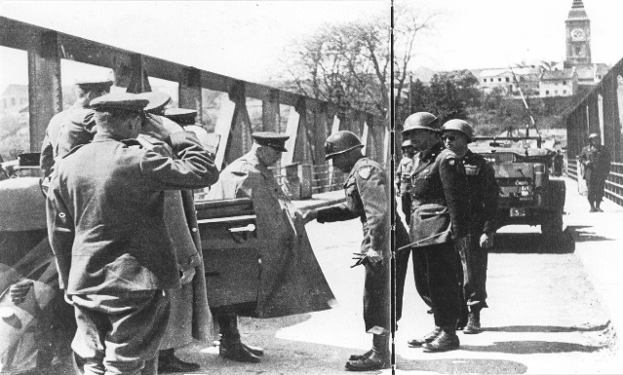
Grenzen im Zeitenwandel:
Beispiel Ennsbrücke
Die Ennsbrücke trennte von 1945 bis 1955 die amerikanische von der sowjetischen Zone. Die Zonengrenze war genau in der Mitte.
Bild: Sowjetische und amerikanische Soldaten auf der Ennsbrücke im Mai 1945. Bildquelle: Mit freundlicher Genehmigung des OÖ Landesarchivs, www.land-oberoesterreich.gv.at/37104.htm

Slide 6
Politische Dimensionen von Grenzen
Politische Grenzen: Ergebnis historischer und gesellschaftlicher Entwicklungen. Bedeutungen von Grenzen veränderten sich immer wieder im Lauf der Zeit.
Europa 1989: Vision der „grenzen-losen“ Freiheit, freier Personen- und Warenverkehr, Hoffnung auf das Ende der Territorien …
30 Jahre später: Grenzen sind nicht verschwunden, tlw. neue Grenzabsperrungen innerhalb der EU, um Flüchtende an der Weiterreise abzuhalten
Brücken und Flüsse: je nach politischer Lage hatten/haben sie eine Grenzfunktion oder stärker eine Funktion der Verbindung von Kulturlandschaften bzw. dienten als Orte des Handels und Austausches
Beispiele: Ennsbrücke, Thayabrücke Hardegg, Flüsse Evros, Donau, Weichsel …

Slide 7
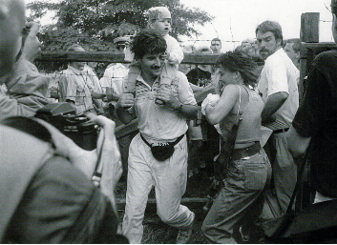
Fall der Berliner Mauer 1989
Meilensteine (Auswahl):
Beginn 1989: Protestbewegungen in mehreren Ländern des Warschauer Pakts (z.B. „Montags-Demonstrationen“ in Dresden und Leipzig)
Ab Mai 1989. Beginn des Abbaus von Zäunen und Beobachtungsposten durch ungarische Grenzsoldaten an der österreichisch-ungarischen Grenze.
19. August 1989: Symbolische Öffnung der Grenze zwischen Österreich und Ungarn im Rahmen eines „Paneuropäischen Picknicks“ und Flucht von DDR-BürgerInnen
9. November: Ansturm auf die DDR-Grenzübergänge zum Westen und anschließende Öffnung der Grenzen
1990: Wiedervereinigung der beiden deutschen Staaten
Paneuropäisches Picknick am 19.8.1989:
Wegbereiter für den Fall des Eisernen Vorhangs
Öffnung der österreich-ungarischen Grenze für einige Stunden und Flucht von etwa 600 DDR-BürgerInnen in den Westen.
Bildquelle: © Wik1966total/Wikimedia CC 3.0

Slide 8
Unterrichtsimpulse
Argumente / Grenzen
Hängen Sie mehrere Plakate mit Satzanfängen auf (zwei pro Plakat). Die SchülerInnen ergänzen nacheinander in einem „Stummen Dialog“ die Sätze. Zur Methode Stummer Dialog: www.mintalp.ch/projekt-licht/methodenkoffer/stummer-dialog/
Grenzen sind dann wichtig/nicht wichtig, wenn …
Grenzen sind bedroht, wenn ...
Zwischen unterschiedlichen Ländern gibt es Grenzen, weil …
Angenommen, es gäbe keine Grenzen, dann ….
Weiterführende Diskussion: Auf Hauswänden ist manchmal zu lesen: No border, no nations! Wer würde davon profitieren, wenn es keine Grenzen gäbe und wer nicht? Wie würde eine Welt ohne Landesgrenzen aussehen? Was wäre dann anders (Wirtschaft, Sprache/n, Wertesysteme etc.)?
Skulpturen / Grenzen
Die SchülerInnen verfassen in Kleingruppen eine eigene Definition zum Thema Grenze. Sie stellen diese in einer One-Minute-Sculpture in der Gruppe dar. Für die Skulpturen werden in einer Minute Alltagsgegenstände zweckentfremdet und ungewöhnliche Körperpositionen eingenommen. Zu One Minute-Sculptures des Künstlers Erwin Wurm: www.mak.at/erwin_wurm_one_minute_sculptures_2016-01-28

